Slide 1
PRIJEVOZ KONTEJNERA MOREM
Kap.Renato Dudić©2022

Slide 2
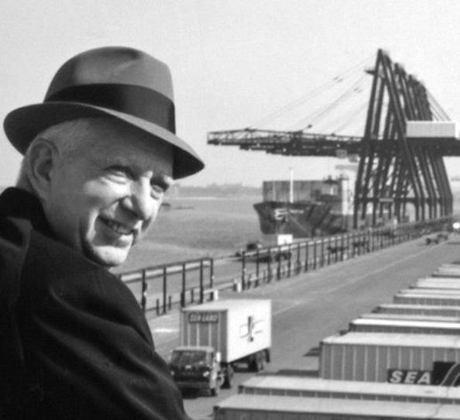
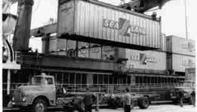
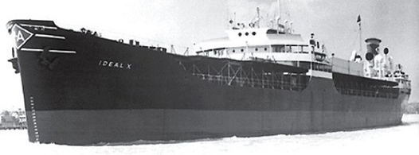
KRATKI POVIJESNI PREGLED
Prvi ukrcaj kontejnera 1956.godine
‘’Ideal X’’
Malcolm McLean
Prvi brod za prijevoz kontejnera 1956.godine
Izumitelj kontejnera

Slide 3
Što je kontejner?
- prenosivi standardizirani spremnik koji služi za ukrcaj, prijevoz i skladištenje robe
na putu od proizvođača do potrošača
Kontejneri se izrađuju prema ISO standardima te moraju imati:
- propisane dimenzije
- čelične okove u svih osam uglova
- utore za rad viljuškarom
- nepropusna vrata
- propisane oznake

Slide 4
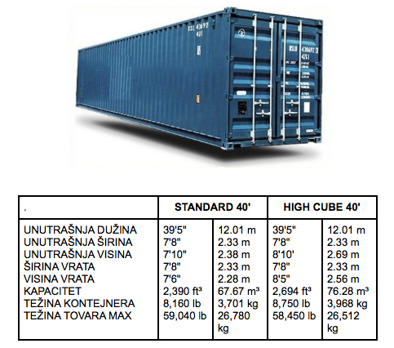
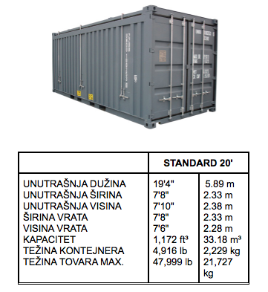
DIMENZIJE KONTEJNERA
TEU-twenty equal unit
FEU-fourty equal unit

Slide 5
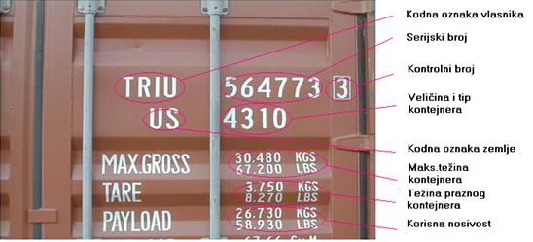
Identifikacija i označavanje kontejnera

Slide 6
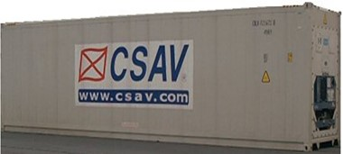
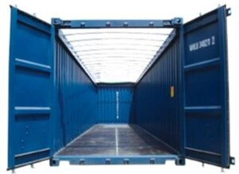
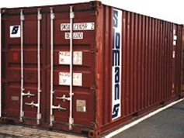
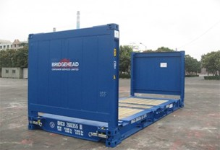
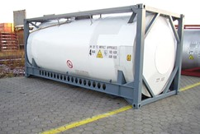
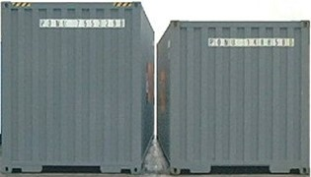
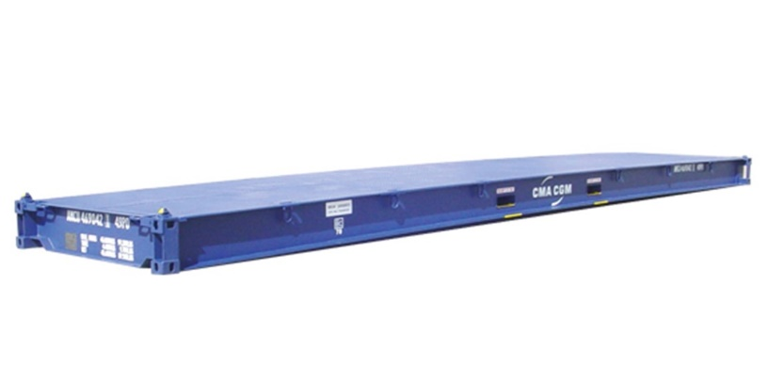
Vrste i tipovi kontejnera
REEFER
DRY BOX
OPEN TOP
FLATRACK
TANKTAINER
PLATFORM
HIGH CUBE

Slide 7
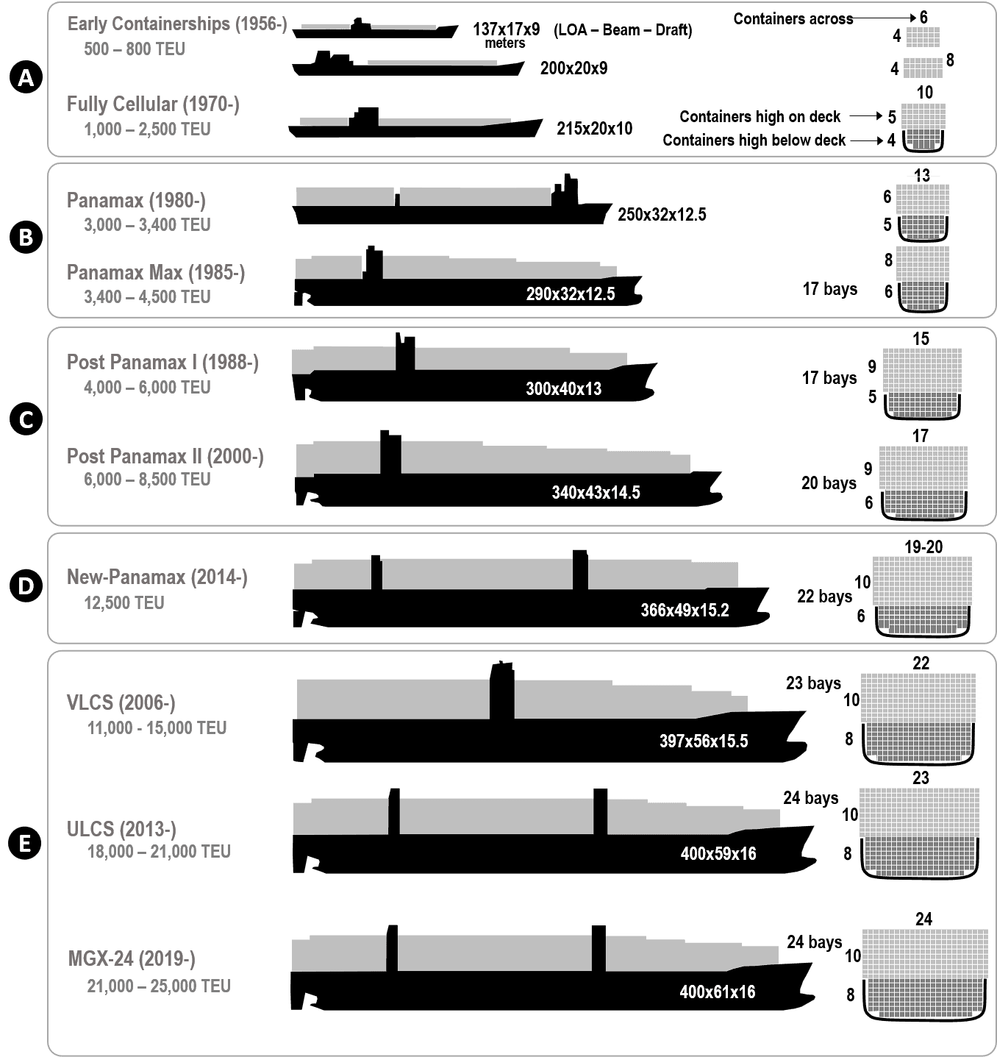
RAZVOJ I GENERACIJE KONTEJNERSKIH BRODOVA

Slide 8
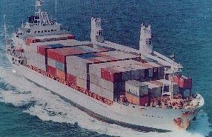
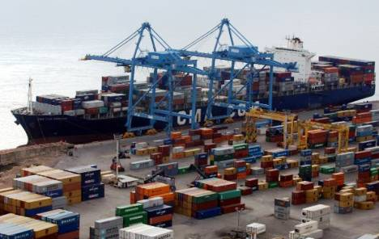
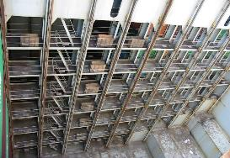
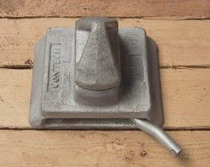
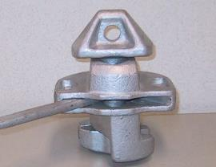
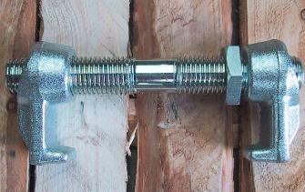
Feeder brod vs brod matica
Kapacitet do 1000 TEU-a
Kapaciteti TEU-a rastu s generacijama
Brod ima vlastite dizalice
Brod nema vlastite dizalice
Razvoze teret brodova matica
Povezuju kontinente
Prevladava konvencionalni sustav povezivanja
Sustav ćelija i vodilica

Slide 9
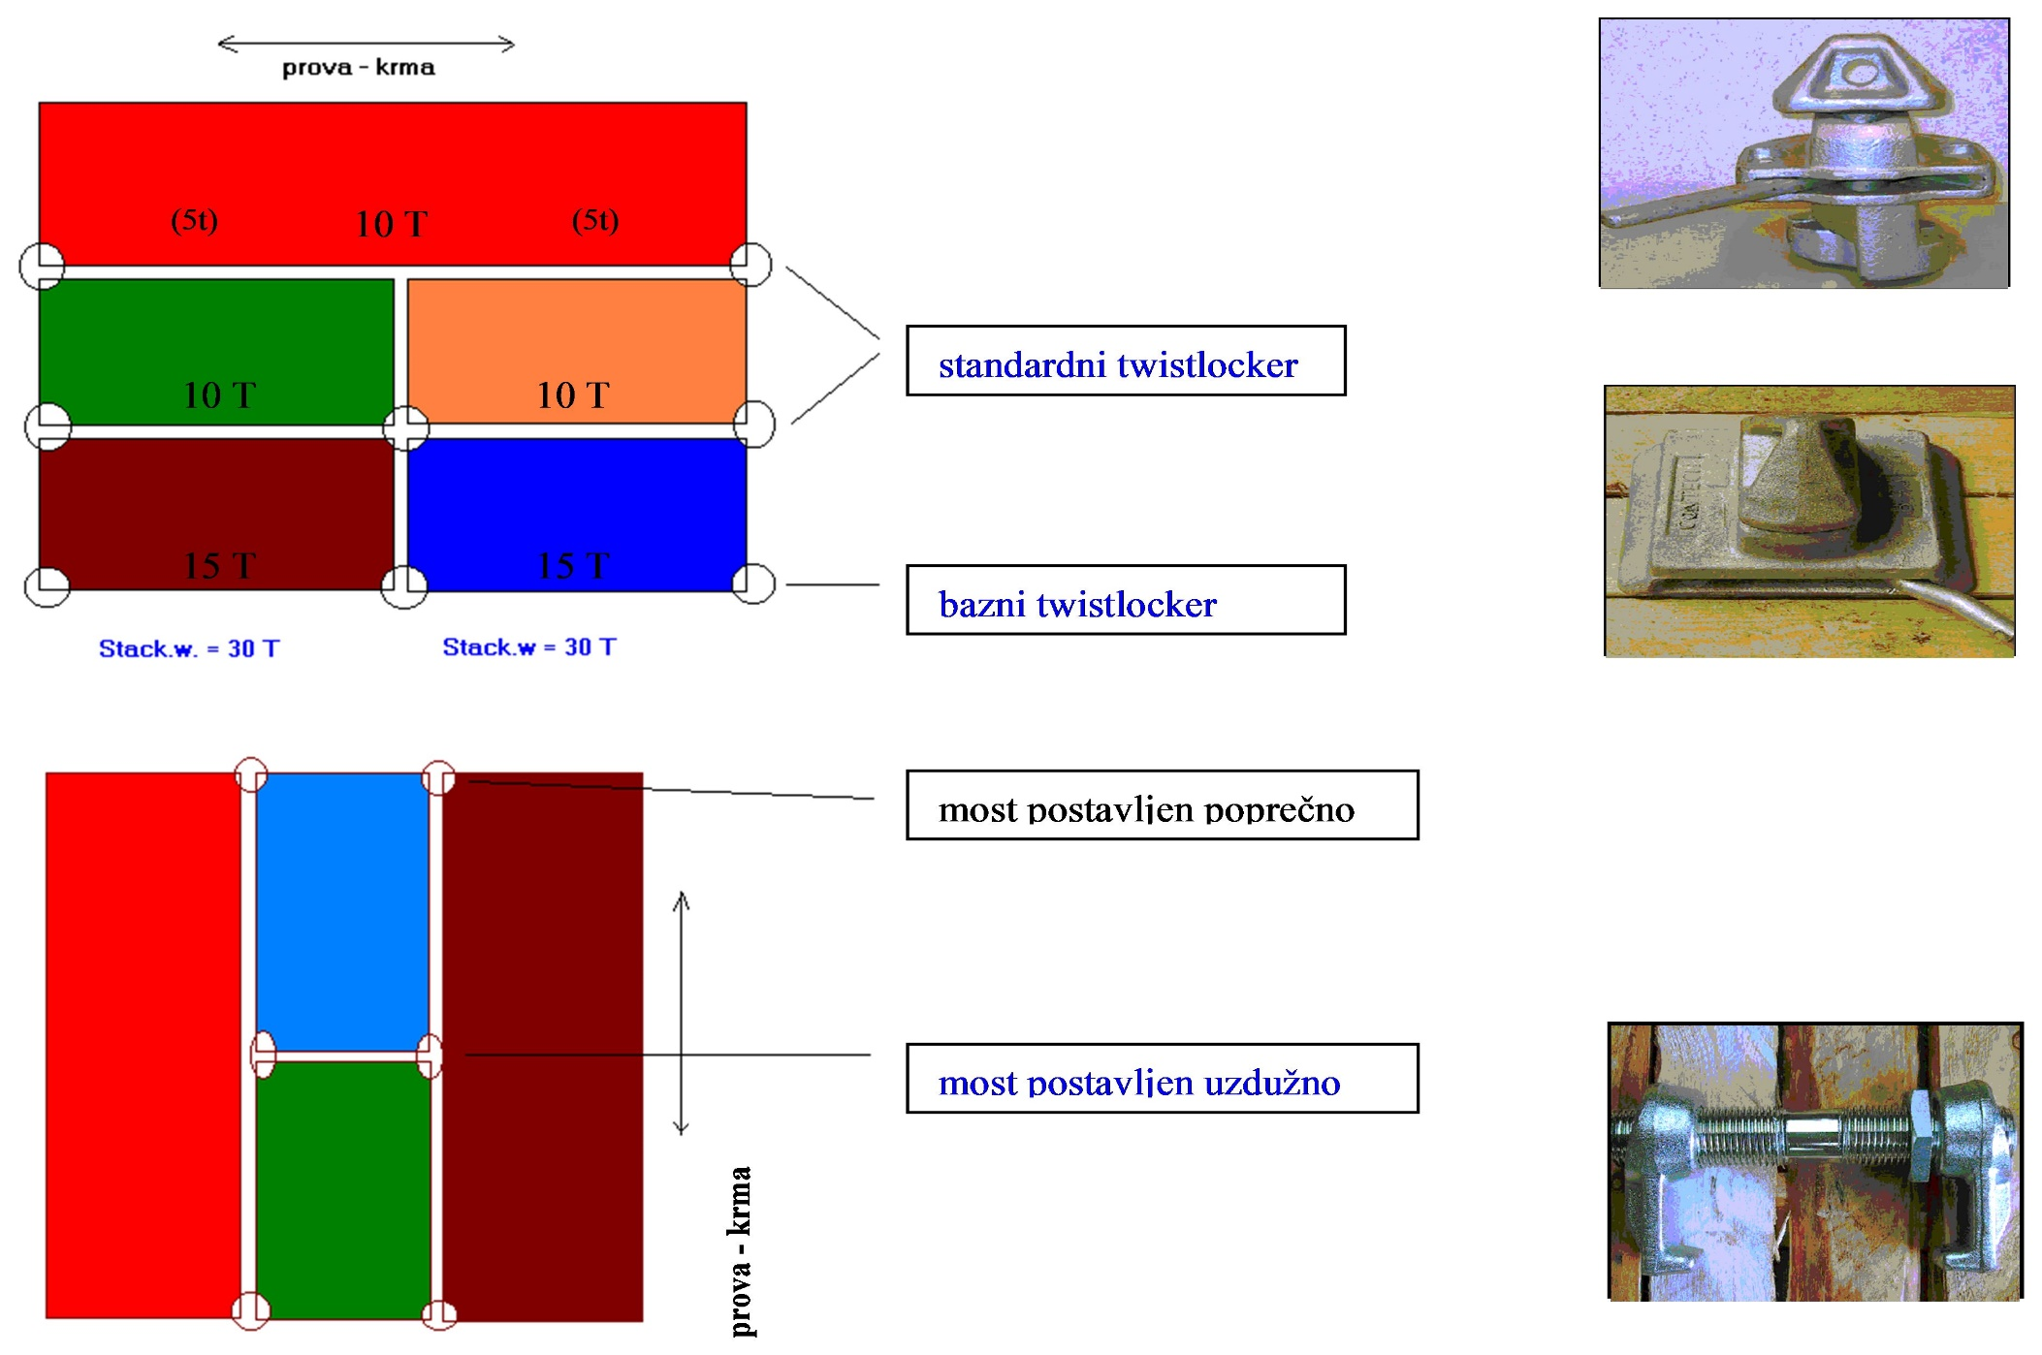
Princip slaganja i povezivanja kontejnera

Slide 10
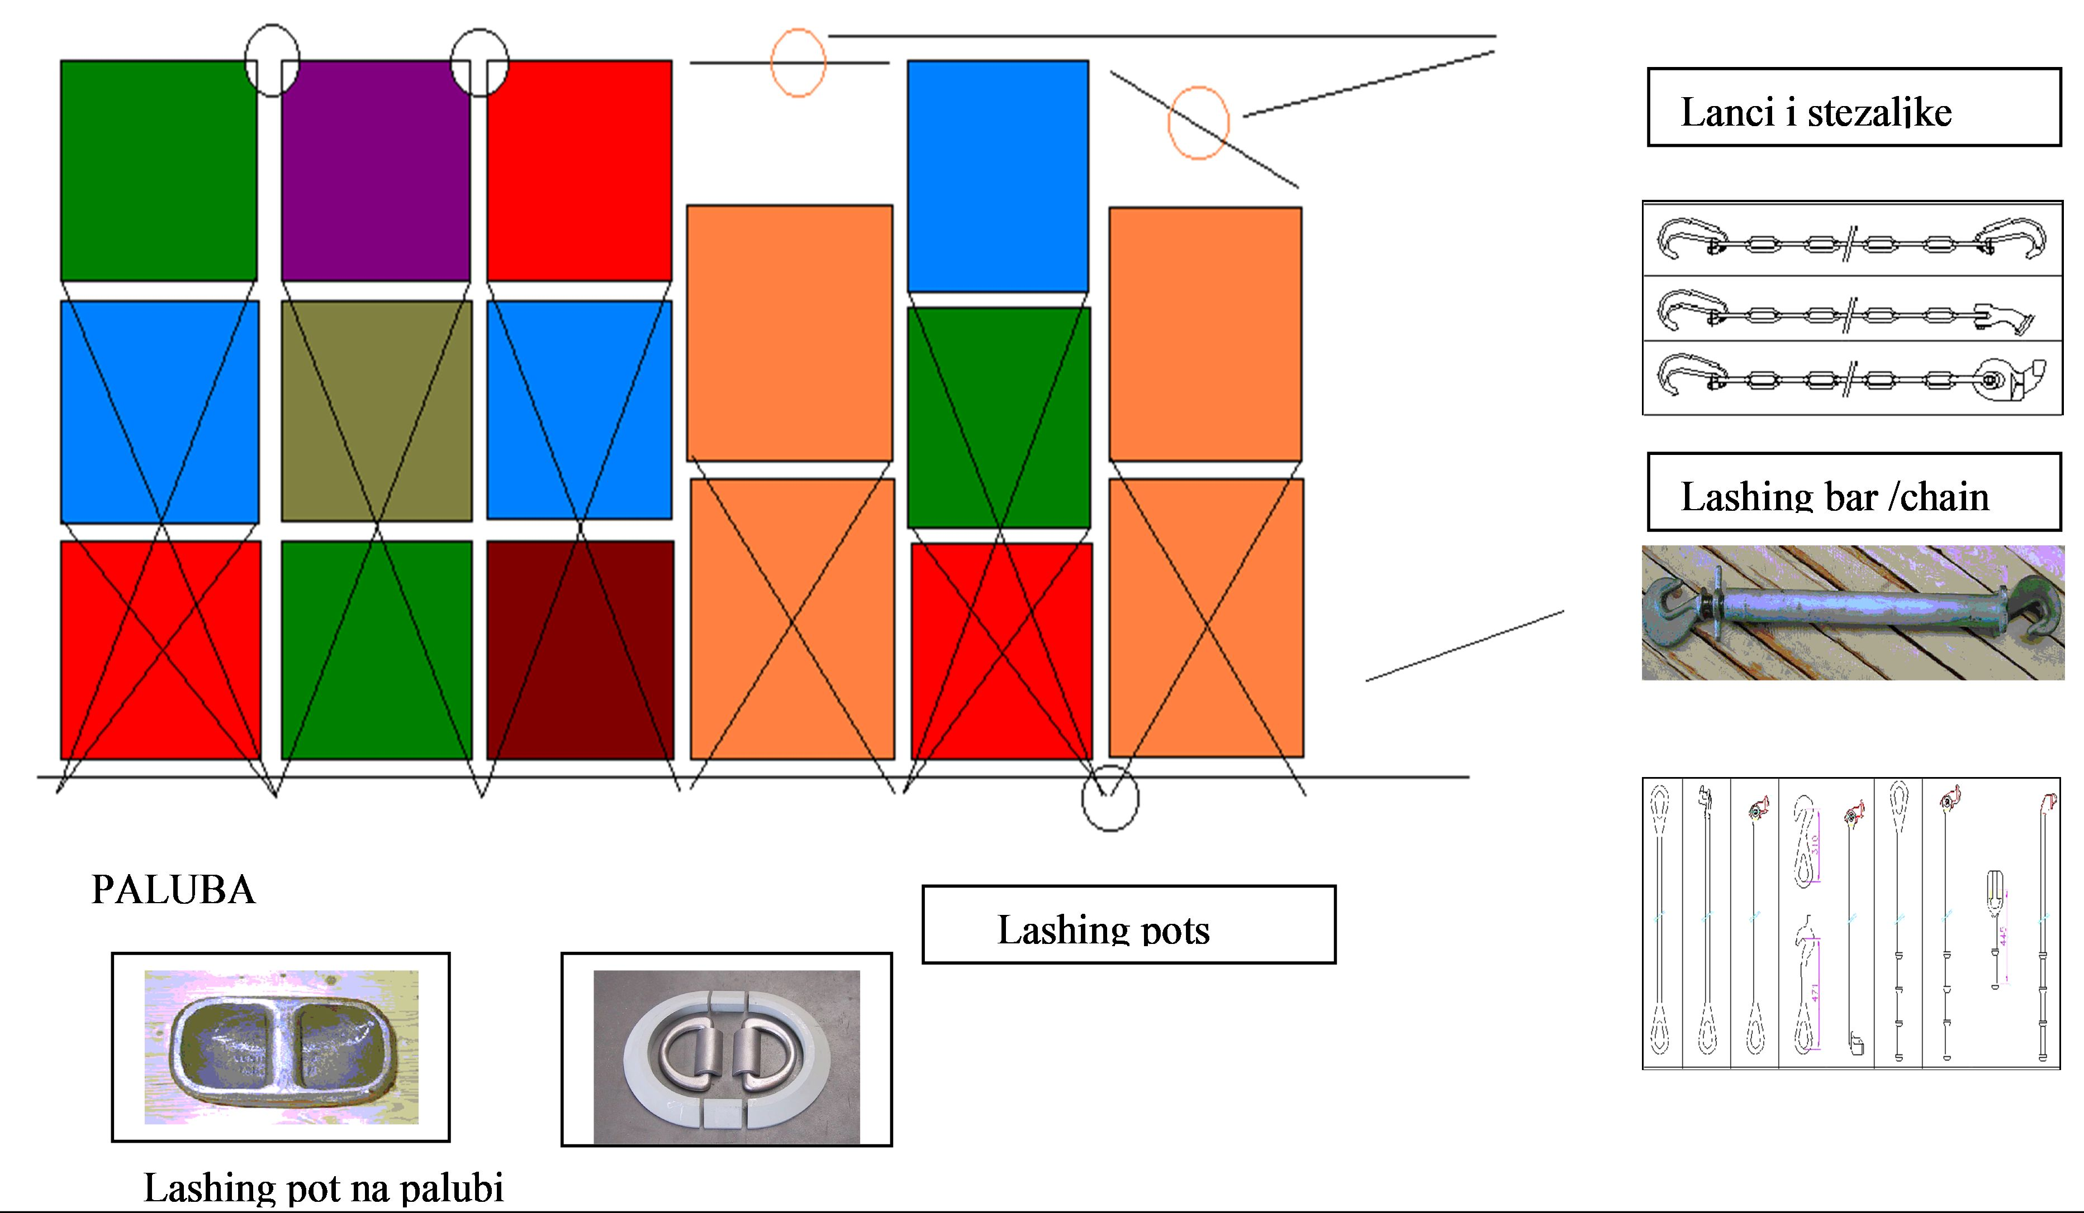
Princip povezivanja i pričvršćivanja za palubu

Slide 11
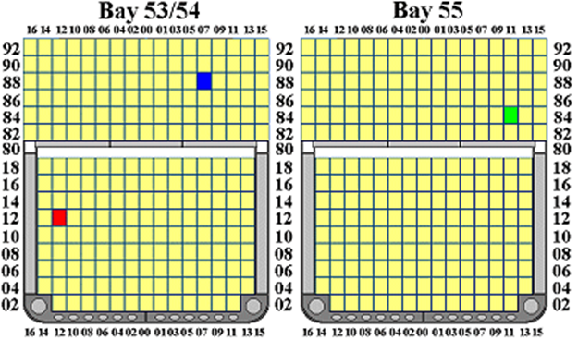
Plan tereta – Bay-Row-Tier
Kontejneri imaju sljedeće numeričke oznake (koordinate) kojima se definira njihova pozicija na brodu:
crveni kontejner od 20': 531212 (bay53, row12, tier12)
plavi kontejner od 40’: 540788 (bay54, row07, tier88)
zeleni kontejner od 20’: 551184 (bay55, row11, tier84)

Slide 12
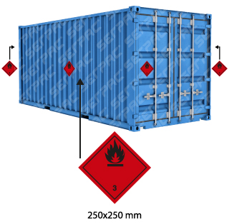
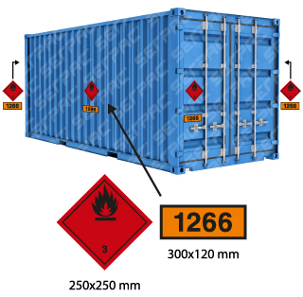
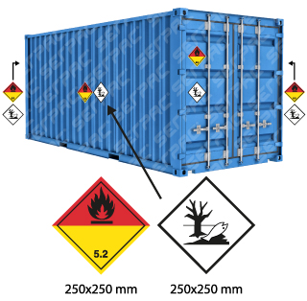
Označavanje kontejnera s opasnim teretom
Kontejner koji sadrži opasan teret, mora biti označen propisanim naljepnicama u skladu sa IMDG kodeksom. Naljepnice se postavljaju na bočne, prednju, stražnju stranu te na gornju stranu kontejnera.
Oznaka na kontejneru za prijevoz zapakirane opasne robe različitog UN broja, ali iste klase ili robe kojoj je dodijeljen samo jedan UN broj, čija masa ne prelazi 4000 kg.
Oznake na kontejneru koji prevozi zapakiranu opasnu robu klase 3, mase preko 4000 kg, a kojoj je dodijeljen samo jedan UN broj (1266) i koja je jedina opasna roba unutar kontejnera.
Oznake na kontejneru za transport zapakirane tvari koja je i potencijalni zagađivač mora.

Slide 13
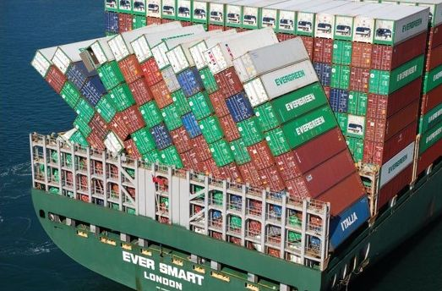
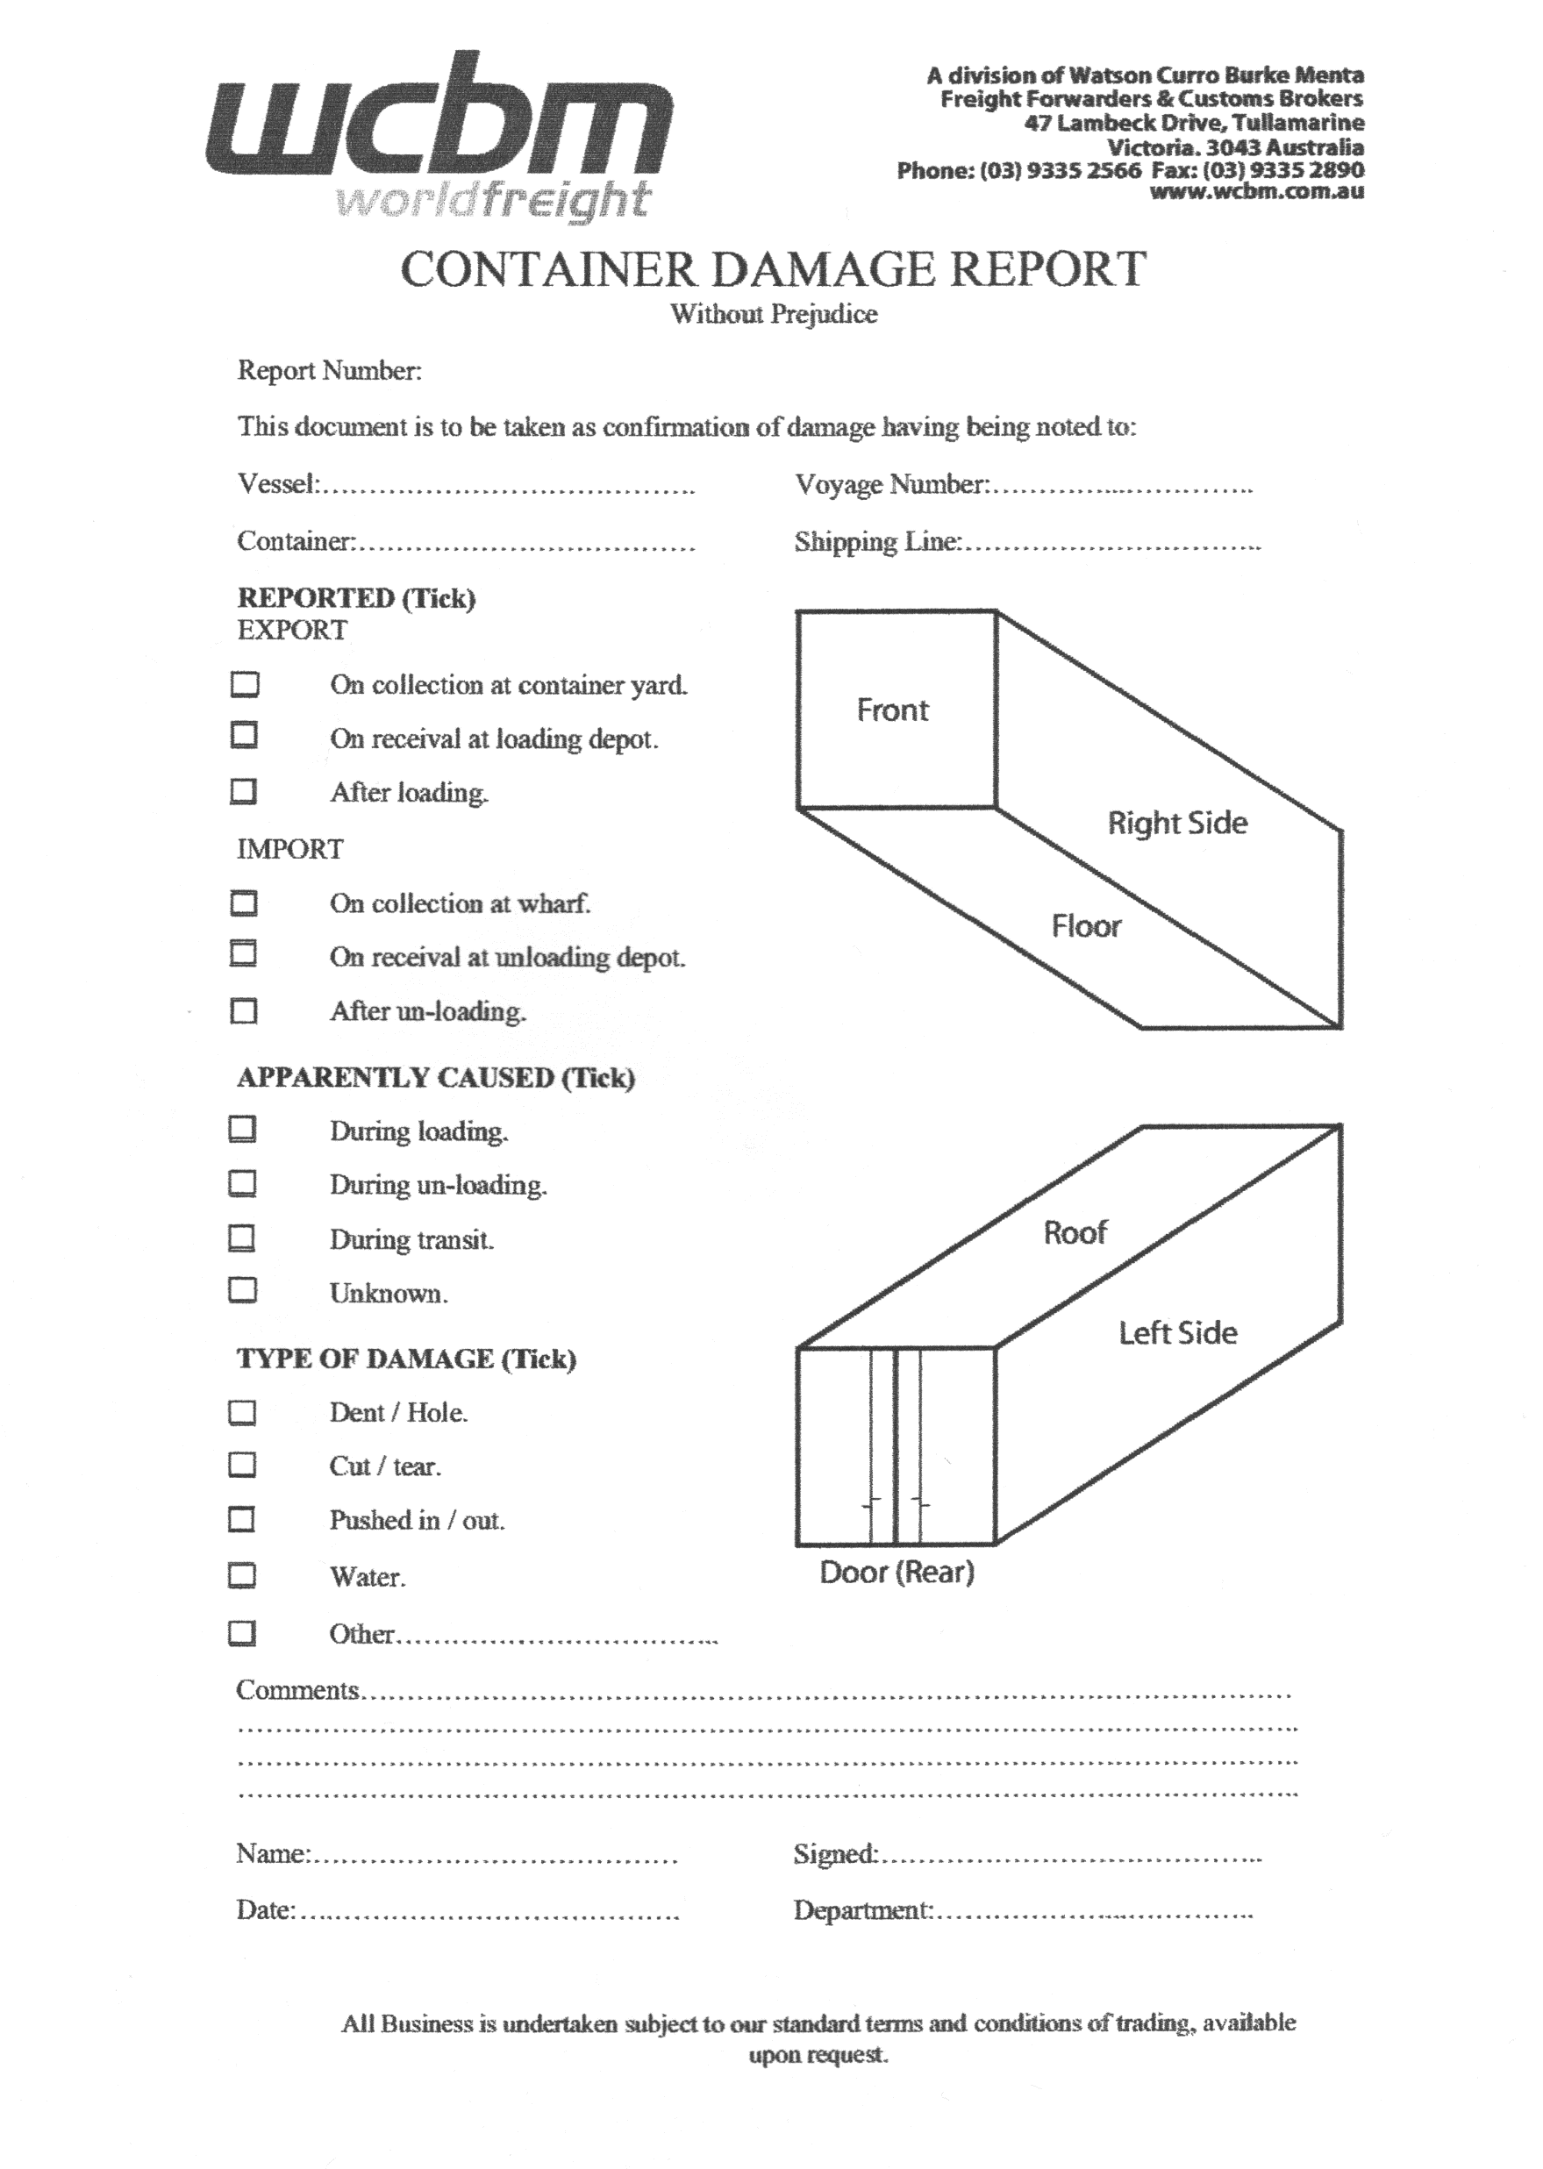
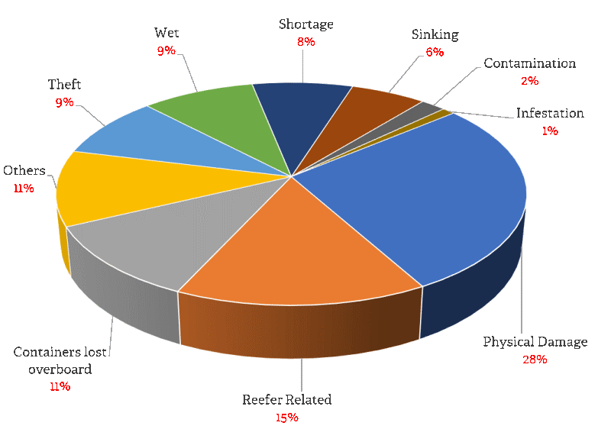
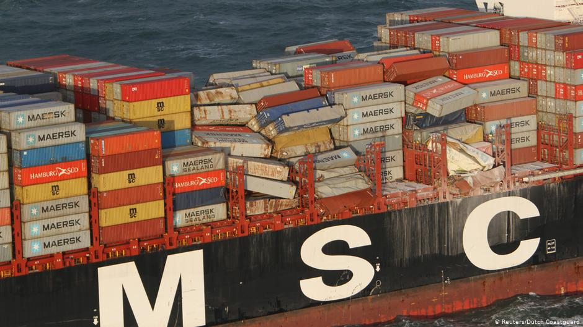
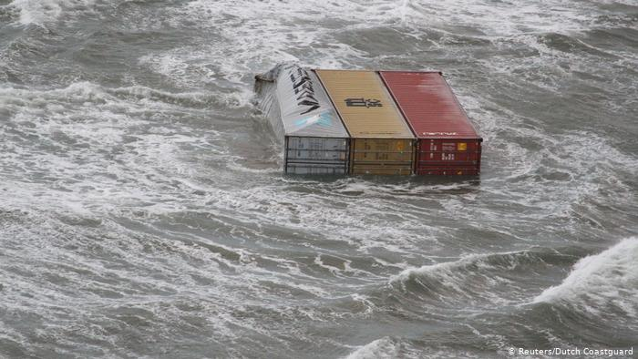
Štete na teretima kontejnera
28% svih šteta uzrokovano je fizičkim oštećenjem samog kontejnera, čak 15% šteta odnosi se na teret u reefer kontejneru, a već 11% otpada na teret koji je zajedno sa kontejnerom završio u moru.

Slide 14
AP MOLLER-MAERSK GRUPA
Maersk je danska brodarska kompanija sa sjedištem u Kopenhagenu. Osnovana je 1904. godine i nije samo najveća poslovna jedinica već i najveći inozemni prijevoznik tereta u svijetu. Od 1996. kompanija je najveći svjetski kontejnerski brodski operater. Maersk grupa ima urede u više od 135 zemalja svijeta s otprilike 35 000 zaposlenika. Po zadnjim raspoloživim podacima iz rujna 2021.godine, kompanija ima 313 brodova u vlasništvu, 425 u čarteru i 21 u knjigama narudžbi. Ukupni kapacitet mjeri se u 4 229 751 TEU-a.
VODEĆE BRODARSKE
TVRTKE
MSC – Mediteranean Shipping Company
MSC je najveća brodarska kompanija u privatnom vlasništvu i druga po kapacitetu kontejnerskih brodova u svijetu. Kompanija je osnovana 1970. godine u Napulju, a sjedište joj je u Genevi, Švicarska. Kompanija ima oko 480 ureda u 150 zemalja širom svijeta, a procjenjuje se da ima oko 24 000 zaposlenika. Brodovi ove kompanije plove na više od 200 trgovačkih ruta širom svijeta i povezuju ukupno 315 različitih luka. Po podacima iz rujna 2021.godine kompanija ima 203 broda u vlasništvu, 410 u čarteru i 51 u knjigama narudžbi. Ukupni kapacitet mjeri se u 4 110 527 TEU-a.
CMA CGM
CMA CGM je francuska brodarska kompanija koju je 1978. godine osnovao Jacques Saade. CMA CGM je treća najveća svjetska brodarska kompanija sa sjedištem u Marseilleu, Francuska i Norfolk, Virginia. Kompanija ima flotu od 566 brodova ukupnog kapaciteta od 3 049 743 TEU koji plove na 170 brodskih ruta i povezuju 400 različitih luka u preko 150 zemalja. Kompanija ima više od 600 ureda s otprilike 20 000 zaposlenika.

Slide 15
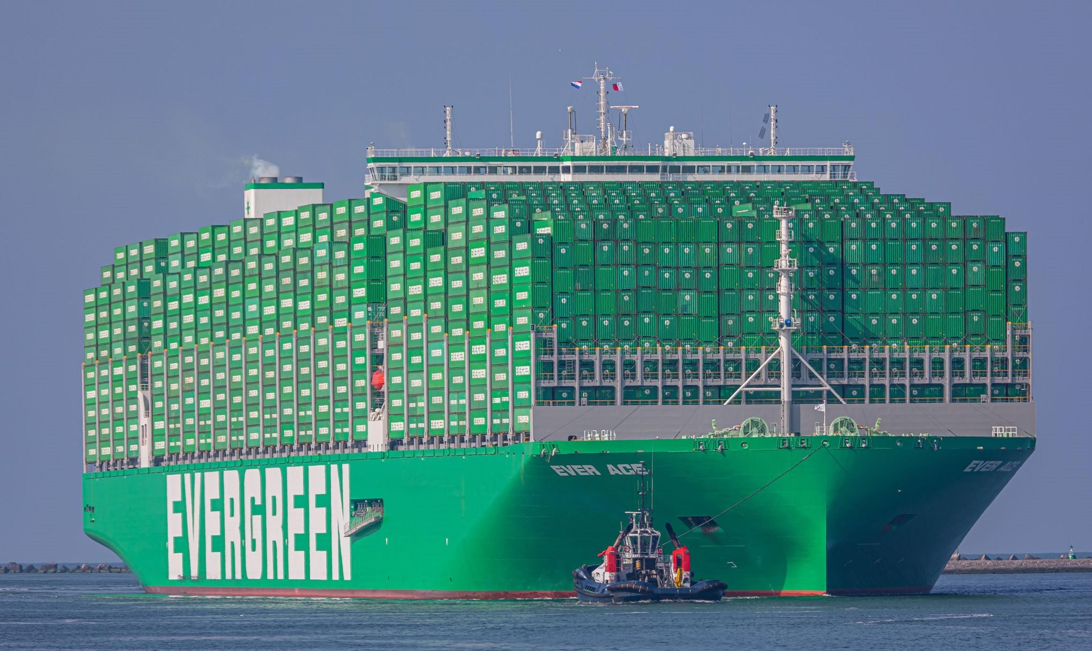
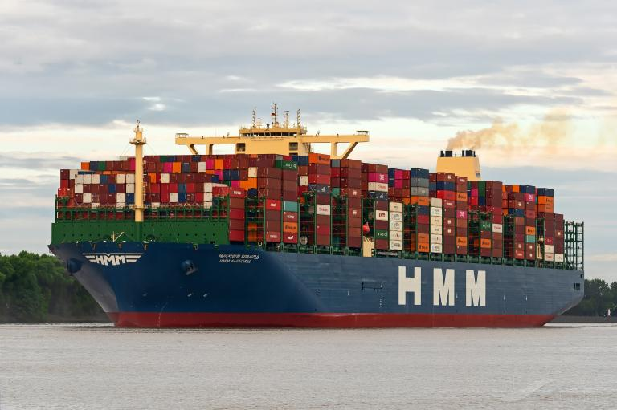
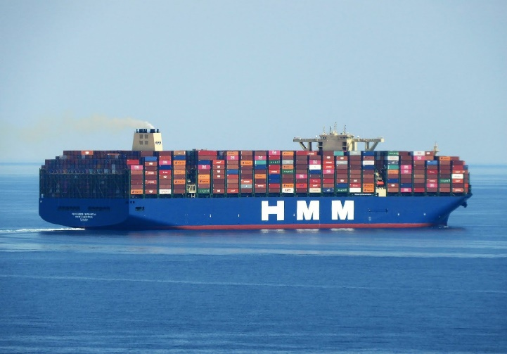
EVER ACE
Izgrađen: 2021.
BT: 235579
Nosivost: 200000
Kapacitet: 23992 TEU
Duljina: 400 m
Širina: 62 m
Gaz: 16 m
NAJVEĆI BRODOVI
HMM ALGECIRAS
Izgrađen: 2020.
BT: 235500
Nosivost: 228600
Kapacitet: 23792 TEU
Duljina: 400 m
Širina: 61,5 m
Gaz: 14,7 m
Izgrađen: 2020.
BT: 228283
Nosivost: 200000
Kapacitet: 23964 TEU
Duljina: 400 m
Širina: 61 m
Gaz: 16,5 m
HMM OSLO

Slide 16
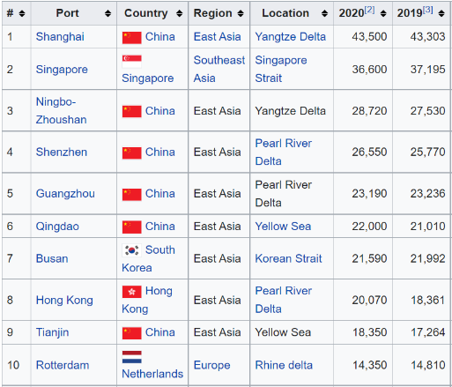
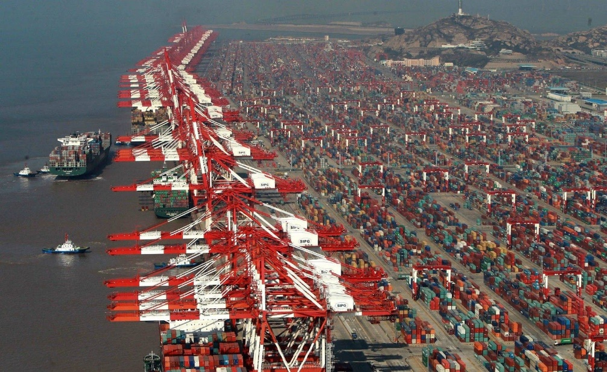
VODEĆI TERMINALI
Shanghai u Kini, najveći kontejnerski terminal na svijetu sa prekrcanih 43 500 000 TEU-a u 2020. godini.
Promet u milionima TEU-a

Slide 17
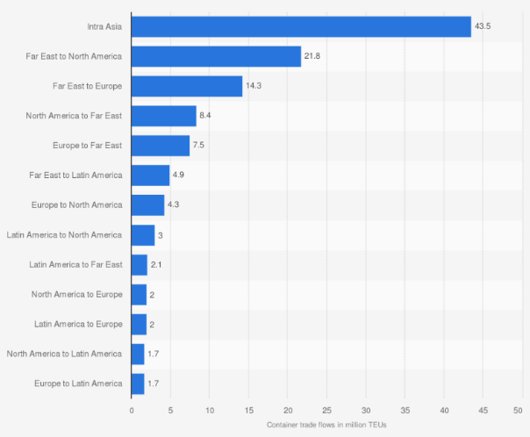
KONTEJNERSKI PROMET
Dominiraju 3 prometna pravca.
Unutar Azije, 43,5 milijuna TEU-a.
Sjeverna Amerika
21,8 milijuna TEU-a
Daleki istok
Europa
14,3 milijuna TEU-a
Promet kontejnera 2021. u milionima TEU-a

Slide 18
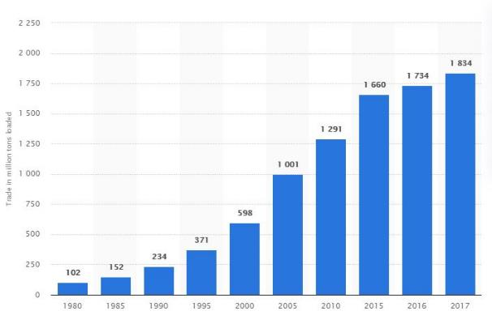
Kontinuirani rast prometa, kapaciteta i nosivosti…
Promet robe koja je prevezena kontejnerima
- 1980.godina: 102 milijuna tona
- 2017.godina: 1,83 milijardi tona
- 2012.godina: 662 milijuna TEU-a
- 2020.godina: 775 milijuna TEU-a
Između 2017. i 2021., kapacitet je porastao za 3873 TEU-a ili otprilike za jedan brod iz III generacije.
2020.godine svjetska flota trgovačkih
kontejnerskih brodova imala je ukupnu
nosivost od približno 275 milijuna tona.
Od siječnja 2020. godine u svjetskoj
trgovačkoj floti bilo je 5360 kontejnerskih
brodova.
Prevezeni teret kontejnera u milijunima tona

Slide 19
GLAVNE PREDNOSTI I NEDOSTACI KONTEJNERSKOG PRIJEVOZA
Moguće je prevoziti gotovo sve vrste tereta
Brza manipulacija
Ekonomičnost
Stalnim povećanjem brodova rastu i ograničenja:
- prihvat u lukama i na terminalima
- sigurnost plovidbe
Smanjena potreba za radnom snagom

